Slide 1
Презентация к уроку
литературного чтения
3 класс
Учитель начальных классов
Гоготова Наталья Мирославна
МБОУ Обуховская СОШ

Slide 2
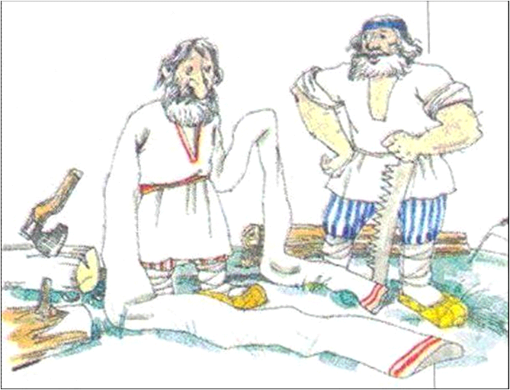
Как будем работать?
- Работать спустя рукава.
- Работать засучив рукава.

Slide 3
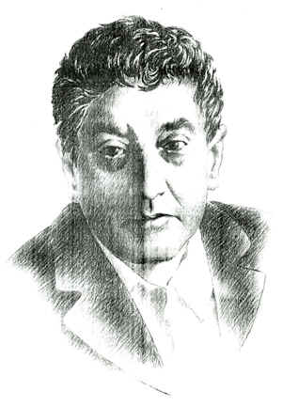
Виктор Юзефович Драгунский 1913-1972
«Дымка и Антон»

Slide 4
Прочитайте ключевые слова к рассказу
дядя Володя
Дымка
Антон
кость
перестала разговаривать
покраснел
простила
начали играть

Slide 5
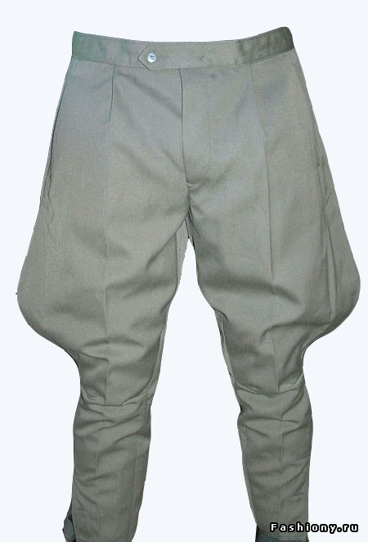
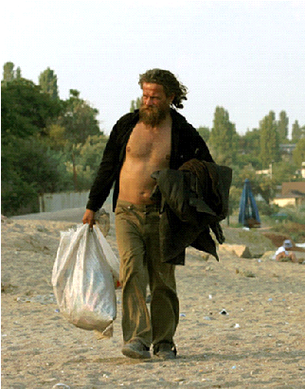
Объясни значения слов
Галифе
Бродяга

Slide 6
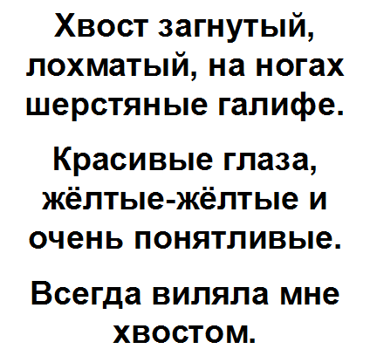
Найдите в тексте слова и выражения которыми автор описывает Дымку и Антона (внешность и поведение)

Slide 7
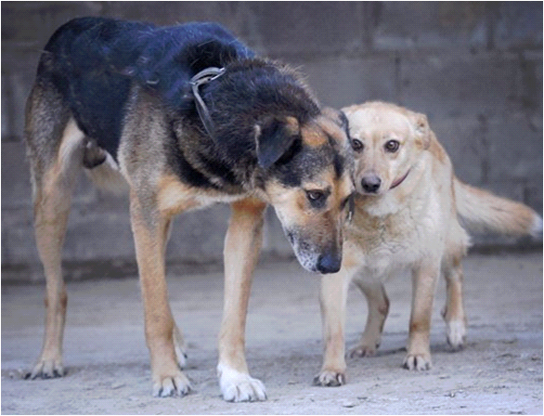
Такие разные собаки

Slide 8
Объясни значения слов:
Ковылять
Ухом не повёл

Slide 9
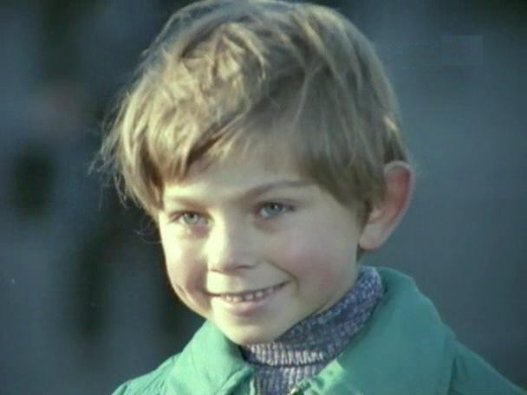
Какой Дениска, что может так рассказывать о собаках?

Slide 10
Рассказ
Литературное произведение в прозе.
Описан один эпизод, событие в жизни героев.
3. Немного героев.
4. Небольшой по объему.

Slide 11
Спасибо за внимание!

Slide 12
При подготовке презентации использовались интернет-ресурсы:
- http://pedsovet.su
- http://festival.1september.ru
- http://crazys.info/anekdot/print:page,1,1271236467-geroi-nashego-detstva.html
- http://mir-woman.ru/your_style/734
- https://www.google.ru

